Slide 1
HTTP（超文本传输协议）
刘光胜

Slide 2

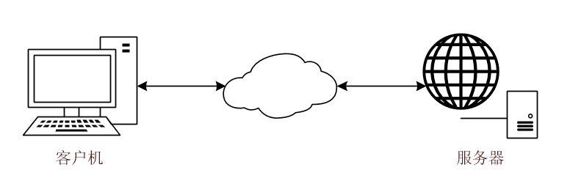
HTTP
浏览器解析URL
DNS查询
建立TCP/IP连接
发送HTTP请求
服务器处理请求并返回响应
浏览器解析并渲染页面

Slide 3
HTTP
应用层协议
TCP/IP
客户端和服务器之间进行数据传输时的数据格式规定，不涉及数据包的具体传输
Notes:
封装好数据的包是如何在主机跟服务器之间传输的由底层协议解决

Slide 4
HTTP
请求报文
响应报文
GET / HTTP/1.1
Host: www.baidu.com
Accept-Encoding: gzip, deflate, br
Accept-Language: zh-CN,zh;q=0.9,en;q=0.8
Cookie: bdshare_firstime=1466032270994;
name=123&age=456
HTTP/1.1 200 OK
Date: Sat, 08 Sep 2018 10:52:48 GMT
Server: Apache/2.4.7 (Ubuntu)
Content-Language: zh-CN
<html>
<head>
<title>title</title>
</head>
<body>
....
</body>
</html>

Slide 5
HTTP
请求头，响应头，响应状态码信息：
https://developer.mozilla.org/zh-CN/docs/Web/HTTP/Headers

Slide 6
HTTP
cache-control :no-store //没有存储，每次请求服务器返回，不会返回304
cache-control :no-cache //可能有存储，但是不读取。依然发请求到服务器，如果返回304依然从浏览器缓存读取（结合last-modified:*****）(协商存储)
last-modified:***** 请求头中对应（If-Modified-Since
）
cache-control:max-age:300 //在这300秒内浏览器是不会发请求到服务器（强存储）
类似与 expires:****
cache-control:max-age:300
last-modified:*****
expires:****
last-modified:*****
cache-control:max-age:300
expires:****
last-modified:*****
cache-control:max-age:300
Etag:***** （请求头中对应if-none-match;if-match）
Cache-control
no-cache max-age
public private no-store
请求头
If-Modified-Since
If-None-Match
If-Match
响应头
Expires
Etag
Last-Modified

Slide 7
HTTPS
被篡改、伪造
客户端
服务器
客户端
服务器
客户端
服务器
信息
信息
信息（对称加密）
DES、IDEA等
将加密信息以及密钥本身传给服务器，服务器拿到密钥解密获取信息
1
2
Notes:
http劫持

Slide 8
HTTPS
服务器需要知道客户端的密钥
如何保证对称密钥安全的传输给服务器
客户端
服务器
客户端
信息及对称密钥（公钥加密）
服务器
信息（公钥加密）
信息（私钥解密）
信息及对称密钥（私钥解密）
RSA等
使用公钥及客户端自己已有的对称密钥对返回信息解密
客户端
服务器
客户端
服务器
客户端不具备自己的私钥
不能保证服务器传回信息的正确性
使用私钥及客户端的对称密钥对返回信息加密
只有客户端自己才具有该对称密钥

Slide 9
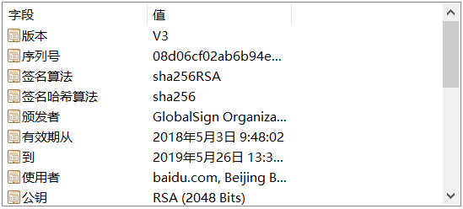
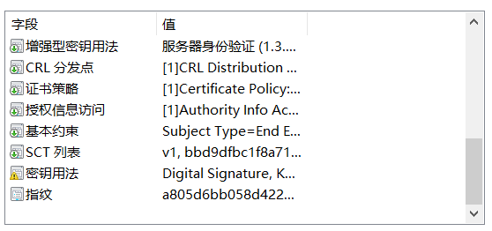
HTTPS
CA (Certificate Authority) 机构
产物：数字证书
作用：这玩意可以保证客户端要的服务端公钥，是正确、没被修改过的
证书
使用者
签名算法
公钥
…..
指纹
使用者
签名算法
公钥
…..
= CA私钥（hash（ ））
指纹

Slide 10
HTTPS
证书机构的公钥
客户端用证书机构的公钥对指纹解密。如果能解密成功，说明指纹确实是通过证书机构的私钥加密的
对证书信息hash后的结果与解密后的指纹进行对比，如果一致说明证书内容没有被篡改
如果通过1，2，取出服务器公钥，用公钥加密后发送信息
客户端
服务器
证书
取出服务器公钥加密传输
……
Notes:
如何保证证书不被修改，数字签名

Slide 11
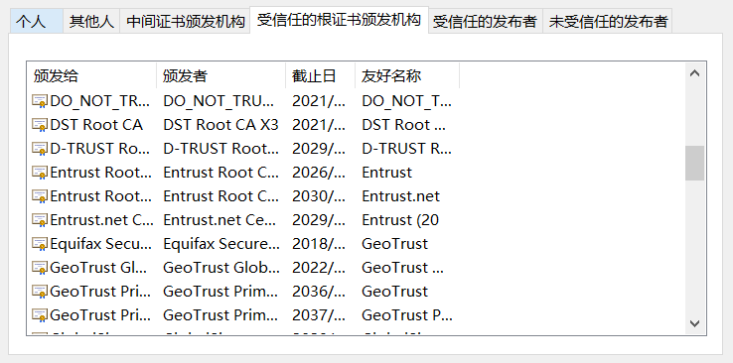
HTTPS
证书机构自己的公钥，安装系统时就被系统所信任

Slide 12

HTTPS
操作系统or浏览器出问题了
CA机构做了恶

Slide 13
谢谢

